Slide 1
САНАЛЫН ХУУДАС
Сонгуулийн тухай хуулийн 10-р бүлэг

Slide 2
Эрх зүйн акт
Сонгуулийн тухай хууль
Саналын хуудсыг хэвлүүлэх, хадгалах, хүргүүлэх, хамгаалах журам
Сонгуулийн Ерөнхий Хорооны 2016 оны 17 дугаар тогтоол

Slide 3
Саналын хуудас нь:
УИХ-ын сонгуулийн;
Ерөнхийлөгчийн сонгуулийн;
Аймаг, нийслэлийн ИТХ-ын сонгуулийн;
Сум, дүүргийн ИТХ-ын сонгуулийн.
Хамт явуулж байгаа сонгуулийн саналын хуудсыг нэг хуудаст хэвлэж болно.
Сонгууль тус бүрийн саналын хуудсыг бие даасан байдлаар ойлгоно.

Slide 4
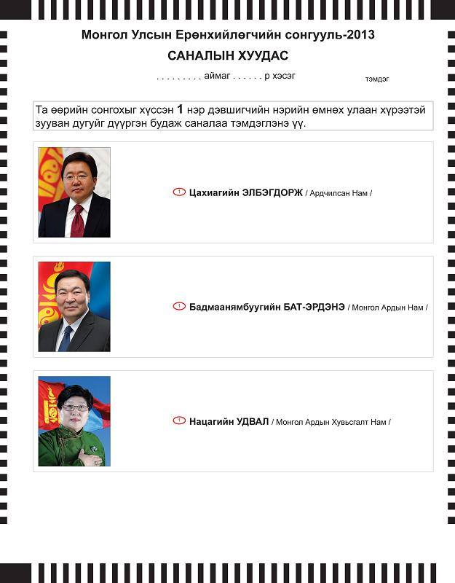
Саналын хуудсанд тавигдах шаардлага
Сонгогчоос саналаа илэрхийлэхэд хялбар, ойлгомжтой.
Ерөнхийлөгчийн сонгуульд зурагтай байна.
Санал тэмдэглэх тухай товч заавар агуулна. *
*
*

Slide 5
СОНГУУЛИЙН ЕРӨНХИЙ ХОРОО
Саналын хуудасны загвар, тоо
Хуралдаанаар батална
Санал авах өдрөөс 3-аас доошгүй хоногийн өмнө санал авах байранд хүргүүлэх ажлыг зохион байгуулна – 2017.6.23-наас өмнө
Ажлын хэсэг, хэвлүүлнэ, хүргүүлнэ, хүлээлгэн өгнө.

Slide 6
Саналын хуудас хэвлүүлэх
/Сонгуулийн тухай хуулийн 84.11, 84.12/
Ээлжит сонгууль
СЕХ
Ээлжит сонгуулиас бусад ОНС
Аймаг, нийслэлийн С/Х
Сум, дүүргийн С/Х

Slide 7
Саналын хуудас хайрцаглах
Аймаг, нийслэл, сум, дүүрэг бүрээр хайрцаглана.
Хайрцагны 2 хажууд
тус бүрийн дугаар,
саналын хуудасны тоо,
хаяг
Хүлээн авах хүний нэр, албан тушаал, утасны дугаар зэргийг бичин ЛАЦАДСАН БАЙНА.

Slide 8
Саналын хуудсыг хүргүүлэх
Ажлын хэсэг
Аймаг нийслэ-лийн СХороо
Сум дүүргийн СХороо
САНАЛ АВАХ БАЙРАНД
санал авах өдрөөс 3-с доошгүй хоногийн өмнө хүргүүлнэ.

Slide 9
Саналын хуудсыг хүргүүлэхэд анхаарах зүйлс:
АНХААР:
Цагдаа, тагнуулийн хамгаалалт
Унаа машины бүрэн бүтэн байдал
Ажилтнуудын хариуцлага
Замын нөхцөл, байдал.
ХОРИГЛОНО:
Согтууруулах ундаа хэрэглэх
Бүрэн бус техник хэрэгслээр зорчих
Шөнийн цагаар, хэт ядарсан үед жолоо барих.
Хууль, журам зөрчих.

Slide 10
Хамгаалалт, хяналт
/Сонгуулийн тухай хуулийн 86.1/
Саналын хуудас хэвлүүлэх, хадгалах, хүргүүлэх
ХАМГААЛАЛТ:
Цагдаагийн байгууллага
ХЯНАЛТ:
Тагнуулын байгууллага

Slide 11
Саналын хуудсыг хүлээн авах, хадгалах
- САБ бүрэлдэхүүнээрээ саналын хуудсыг НЭГ БҮРЧЛЭН ТООЛЖ хүлээн авна.
- Санал авах байрны тэмдэг дарна.
- Боож лацдан гал, ус, гэнэтийн аюулаас сэргийлсэн байранд битүүмжлэн хадгална.
Аймаг, нийслэлийн СХороо аюулгүй байдалд хадгална.
- саналын хуудсыг санал авах байранд хүргүүлэх хүртэл
- аймаг, нийслэлийн архивт хүлээлгэн өгөх хүртэл

Slide 12
Хүлээн авсан мэдээ
Маягтын дагуу тэмдэглэл үйлдэнэ.
Мэдээ гаргаж дээд шатны сонгуулийн хороонд хүргүүлнэ.
№ | Сум, дүүрэг, санал авах байрны дугаар | Саналын хуудасны тоо, ширхэг |  | Зөрүү /+/ илүү /-/ дутуу | Баглаа боод-лын дугаар | Битүүмжлэл, лацны талаарх тэмдэглэл
 |  | Хуваарил-сан | хүлээн авсан
1 | Санал авах байр №1 | 1200 | 1201 | +1 | 00123 | Хэвийн
2 | Санал авах байр №2 | 800 | 799 | - 1 | 00234 | Хайрцаг урагдсан, саналын хуудас гэмтээгүй.
3 | Санал авах байр №3 | 500 | 501 | + 1 | 00345 | Битүүмжлэл хэвийн, лац үл ялиг гэмтсэн
ДҮН |  | 2500 | 2501 | + 1

Slide 13
Зарцуулалтад хяналт тавих
Саналын хуудасны зарцуулалтад хяналт тавих:
Сонгуулийн Ерөнхий Хороо
Аймаг, нийслэлийн сонгуулийн хорооны гишүүд
Сум, дүүргийн сонгуулийн хорооны гишүүд
Санал авах байрны зохион байгуулагчид
Ажиглагчид.

Slide 14
Зарцуулалтын тайлан
№ | Санал авах байрны дугаар | Нэрийн жагсаалтад бичигдсэн сонгогчдын тоо | Саналын хуудасны тоо |  |  | Санал хураал-тад зарцуул-сан саналын хуудасны тоо | Үүнээс |  |  | Зарцуулаг-даагүй үлдсэн саналын хуудасны тоо
 |  |  | Хуваари-лагдсан | Хүлээн авсан | Зөрүү /+/илүү /-/дутуу |  | Сонгогч буруу тэмдэглэл хийснээс болон санал тоолох төхөөрөмж саналын хуудсыг таньж уншаагүйгээс хүчингүй болгосон | Зөөврийн битүүм-жилсэн саналын хайрцгаар санал авахад | Санал авах өдөр санал тоолох төхөөрөм-жөөр санал авахад
1 | Санал авах байр № | 1200 | 1200 | 1201 | +1 | 750 | 10 | 5 | 735 | 451
2 | Санал авах байр №
 | . . . . . . сум, дүүргийн дүн
АЙМАГ, НИЙСЛЭЛИЙН ДҮН

Slide 15
Архивт хадгалах
Аймаг, нийслэлийн сонгуулийн хороод
саналын хуудсыг битүүмжлэн аймаг, нийслэлийн архивт тэмдэглэл үйлдэн хүлээлгэн өгнө.
Аймаг, нийслэлийн архив
битүүмжилсэн саналын хуудсыг шүүхийн шийдвэрийн дагуу нээж болно.
Хоёр жилийн хугацаагаар хадгална.
битүүмжилсэн саналын хуудасны баглаа, боодлыг задлах, устгахыг хориглоно.
СЕХ устгах зөвшөөрөл олгоно.

Slide 16
www.gec.gov.mn

